Slide 1
Algoritmos de Ordenamiento

Slide 2

Notes:
Ordenar elementos es un crucial para poder efectuar muchos tipos de algoritmos eficientemente.

Slide 3
Algoritmos de Ordenamiento
Están diseñados para colocar elementos de una lista en un orden específico.

Slide 4

Notes:
Imagina que quieres organizar todos los libros de tu estante de manera que queden acomodados de menor a mayor tamaño. ¿Qué pasos seguirías?

Slide 5
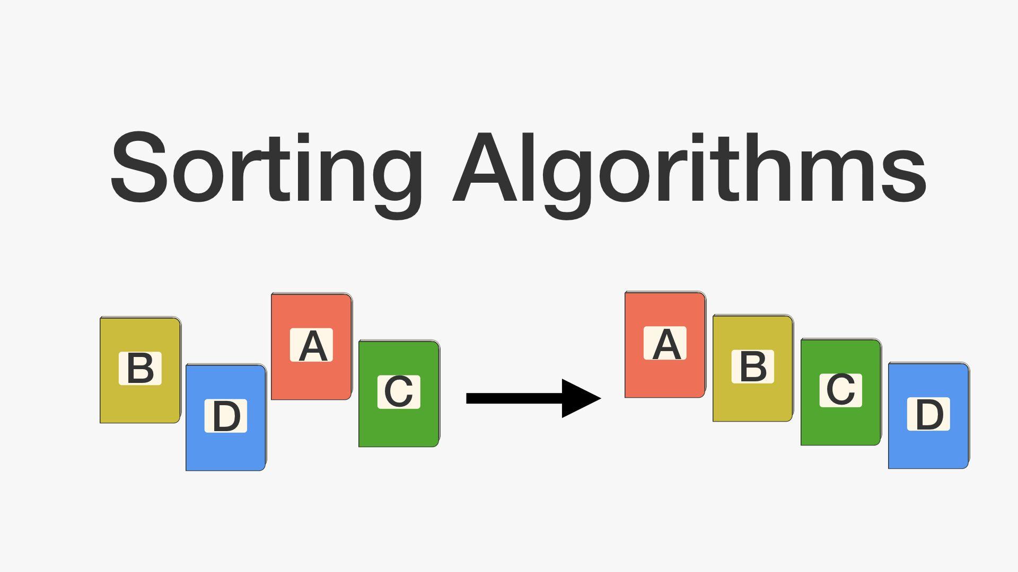
¿Qué podemos ordenar?
Cualquier estructura de datos con elementos que sean ordenables
Podemos ordenar números, porque unos son mayores que otros.
Podemos ordenar meses, porque unos vienen antes que otros
Podemos ordenar palabras, por el orden en el alfabeto.

Slide 6
Algoritmos de ordenación
Algunos ejemplos:
Ordenamiento de burbuja (Bubble sort)
Ordenamiento por selección (Selection sort)
Ordenamiento por inserción (insertion sort)
Ordenamiento por unión (Merge sort)
Ordenamiento rápido (Quick sort)
Ordenamiento por montones (Heap Sort)

Slide 7
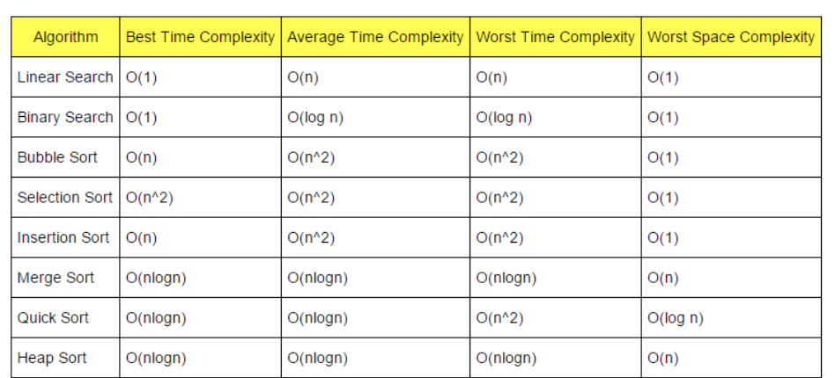
La eficiencia del ordenamiento es importante ya que impacta en la eficiencia de otros algoritmos, como los algoritmos de búsqueda
Notes:
Tú decides cuál de estos tres algoritmos implementar. Recomendamos implementar merge sort por ser el mas eficiente y poder abordar de manera práctica la recursividad.

Slide 8
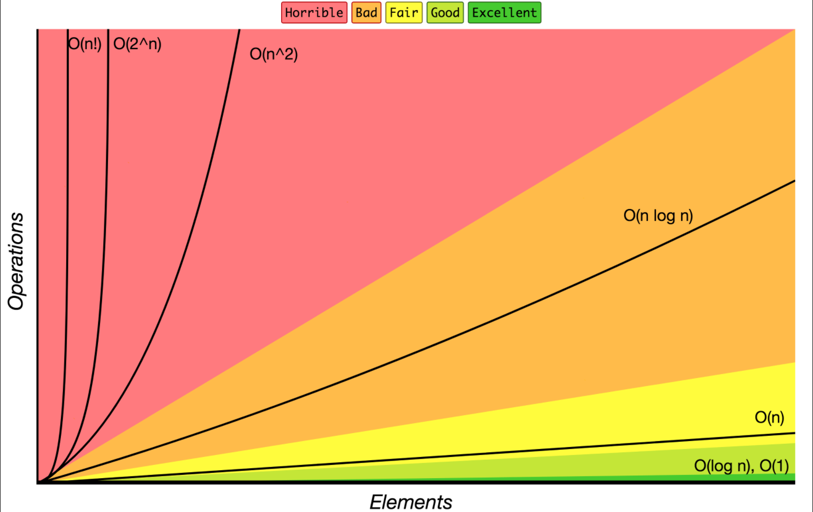

Slide 9
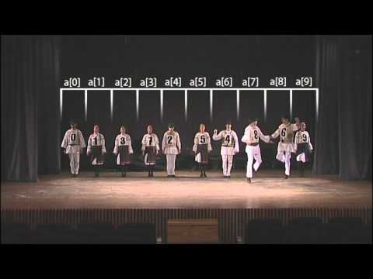
Bubble Sort
Notes:
Dejar que los alumnos deduzcan el funcionamiento paso por paso de este algoritmo viendo el video.
CÓDIGO DE BUBBLE SORT
function bubbleSort(array){
for (var i=0; i < array.length; i++){
for (var j = 0; j < array.length; j++){
//console.log('i: ' + array[i]);
//console.log('j: ' + array[j]);
//Comprobar si el valor actual es amyor que el siguiente
if (array[j] > array[j+1]){
var currentNumber = array[j];
//Ahora la posición actual obtiene el valor de la siguiente posición.
//Y la siguiente posición obtiene el valor de la posición actual.
array[j] = array[j+1];
array[j+1] = currentNumber;
};
};
};
return array;
};
const miArray = [10, 4, 40, 32, 67, 12, 43, 31, 65, 1];
console.log(bubbleSort(miArray));

Slide 10

Bubble Sort
Notes:
Corroborar lo que los alumnos comentaron viendo este gif.

Slide 11
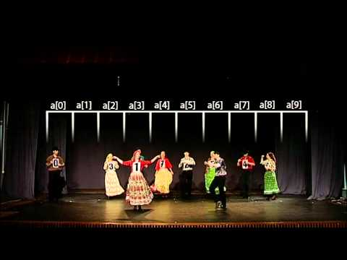
Selection Sort
Notes:
Dejar que los alumnos deduzcan el funcionamiento paso por paso de este algoritmo viendo el video.

Slide 12
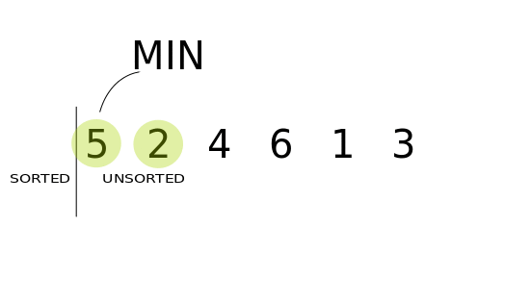
Selection Sort
Notes:
Corroborar lo que los alumnos comentaron viendo este gif.

Slide 13
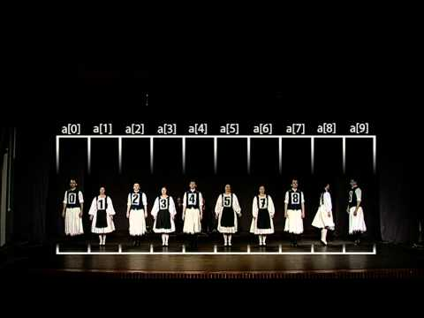
INSERTION SORT
Notes:
//CÓDIGO INSERTION SORT A
function insertionSort(vector){
for (var i = 0; i < vector.length; i++){
var pos = i; //Amarillo
// Mi condición
// Izquierda vacia
// - El de la izquierda tiene que ser mayor al de la derecha.
while ((pos >= 0) && (vector[pos] < vector[pos - 1])){
//Hacer el cambio
var aux = vector[pos - 1];
vector[pos - 1] = vector[pos];
vector[pos] = aux;
//Para movernos al elemento anterior
pos = pos - 1;
};
};
return vector;
};
const miArray = [10,4,40,32,67,12,43,31,65,1];
const resp = insertionSort(miArray);
console.log(resp);
//CÓDIGO INSERTION SORT B
function insertionSortB(vector){
for (let i = 0; i < vector.length; i++){
var pos = i;
// Antes de empezar a desplazar, guardamos la posición en la que ordenamos
var valor = vector[i];
while (pos >= 0 && valor < vector[pos - 1]){
//En vez de hacer el intercambio solo desplazamos.
//Buscamos el sitio donde deberia ir
vector[pos] = vector[pos - 1];
pos = pos - 1;
};
// Como ya sabemos en que posición debería de ir solo ponemos ahi en vez de ir paso por paso
vector[pos] = valor;
}
return vector;
}
const miArray2 = [10,4,40,32,67,12,43,31,65,1];
console.log(insertionSortB(miArray2));

Slide 14
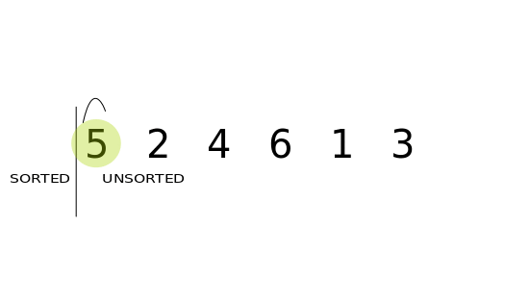
Insertion Sort
Notes:
Corroborar lo que los alumnos comentaron viendo este gif.

Slide 15
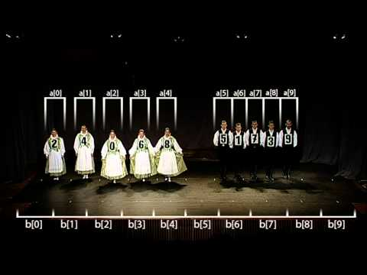
Merge Sort
Notes:
Dejar que los alumnos deduzcan el funcionamiento paso por paso de este algoritmo viendo el video. Antes de los siguientes pasos, tú decides si hablar de recursividad (las siguientes diapositivas) antes o después del anáisisi e implementación. 1 Explicar el funcionamiento, realizar dibujos y paso por paso entender entre todos cómo funciona esto. 2 Escribir el pseudocódigo 3 Hacer la implementación.

Slide 16
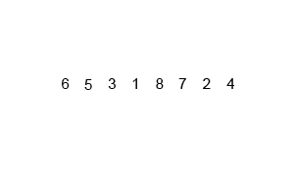
Merge Sort
Notes:
Corroborar lo que los alumnos comentaron viendo este gif.

Slide 17
Recursión
Es la forma en la cual se especifica un proceso basado en su propia definición

Slide 18
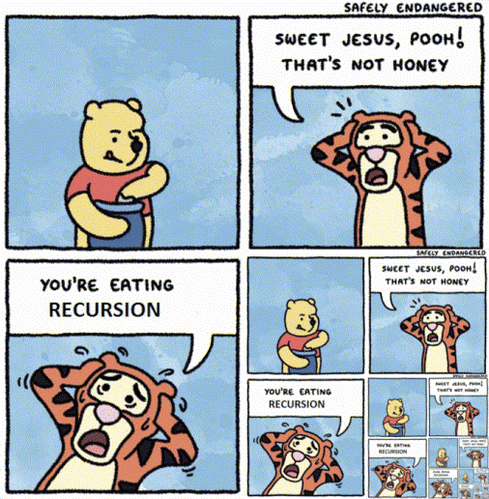

Slide 19
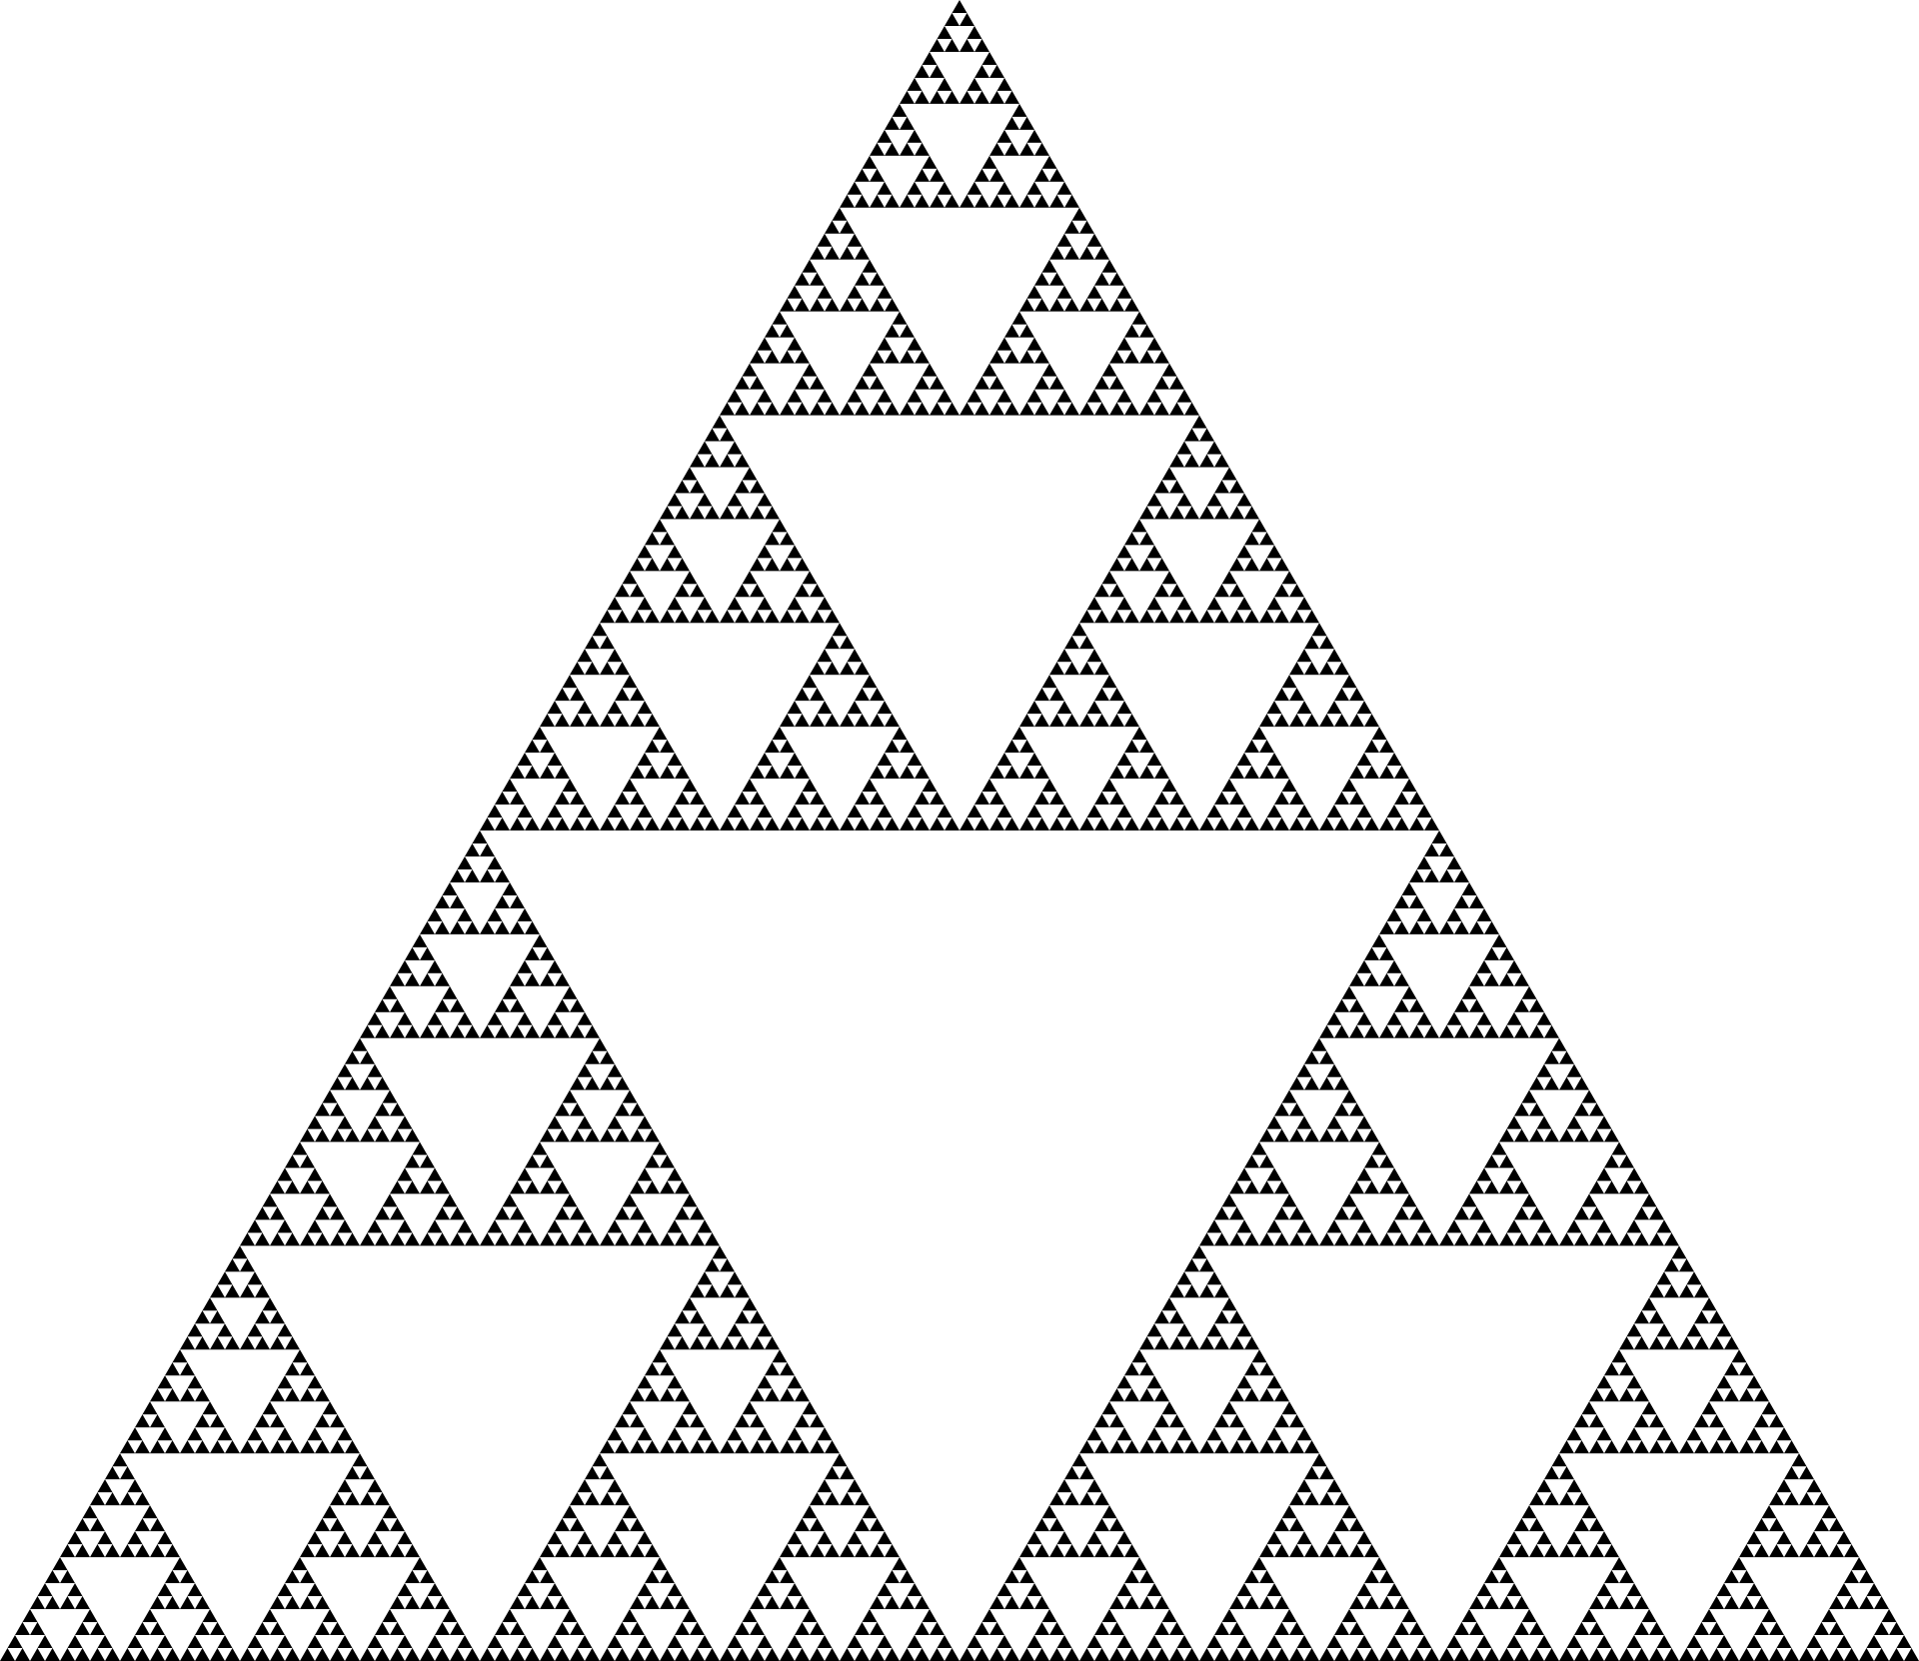

Slide 20


Slide 21
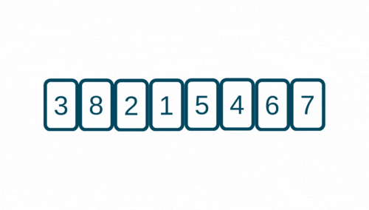
Quick Sort
Notes:
Corroborar lo que los alumnos comentaron viendo este gif.

